Slide 1
Filosofi arsitektur digital
Prof. dr.-Ing. L.m.F. Purwanto

Slide 2
Mitos dalam memandang teknologi
Teknologi mengambil alih peran manusia
Teknologi mengubah rasa
Teknologi menghancurkan hubungan antar manusia
Semua muncul karena ketakutan manusia terhadap perubahan

Slide 3
Filosofi
Filsafat arsitektur adalah sekumpulan ide, teori atau konsep yang mengatur karya arsitektur yang dikelola oleh arsitek, yang dilakukan terus menerus untuk menciptakan konsep atau pemikiran baru dalam mendefinisikan arsitektur.
Transformasi digital merupakan upaya untuk meningkatkan kinerja dan kemudahan dengan menerapkan teknologi terbaru.

Slide 4
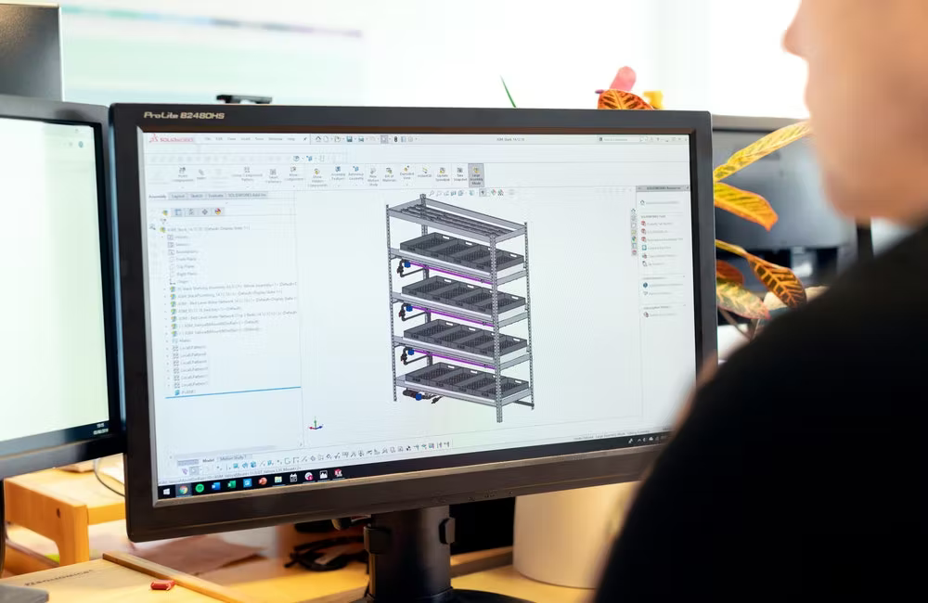
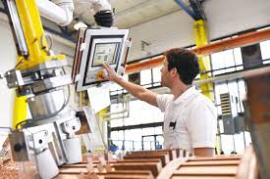
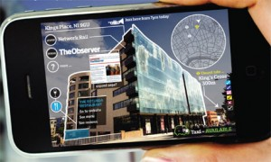
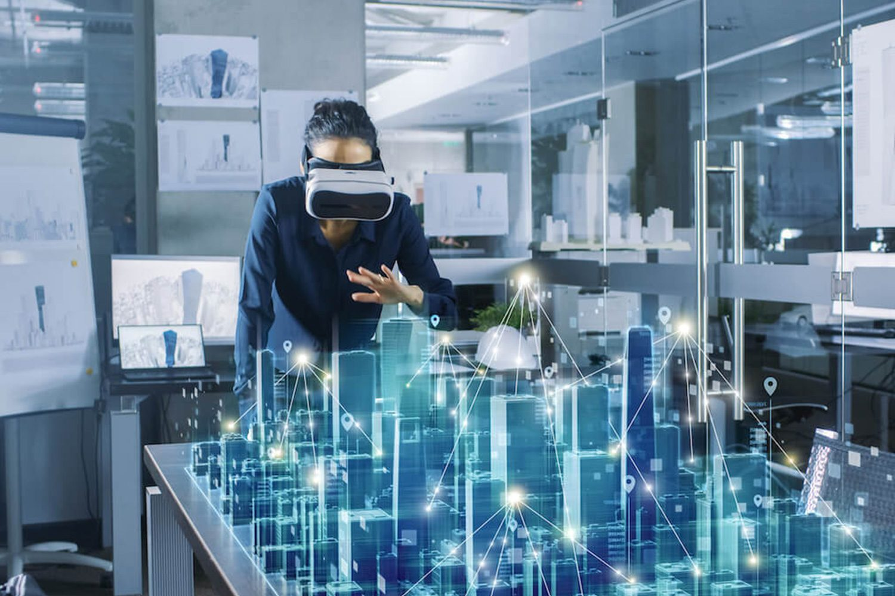
MUNCULNYA ARSITEKTUR DIGITAL
Awal Abad 20 mulai muncul pemahaman ttg digital
Muncul CAD/CAM/CAE (Computer-Aided Design/Computer-Aided Manufacturing/Computer Aided Engineering), Virtual Reality, adanya Internet
Metode perancangan arsitektur mulai berubah

Slide 5
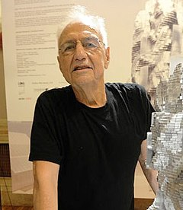
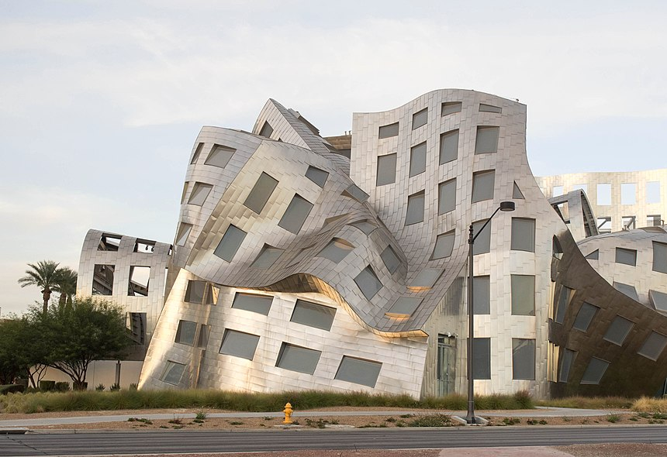
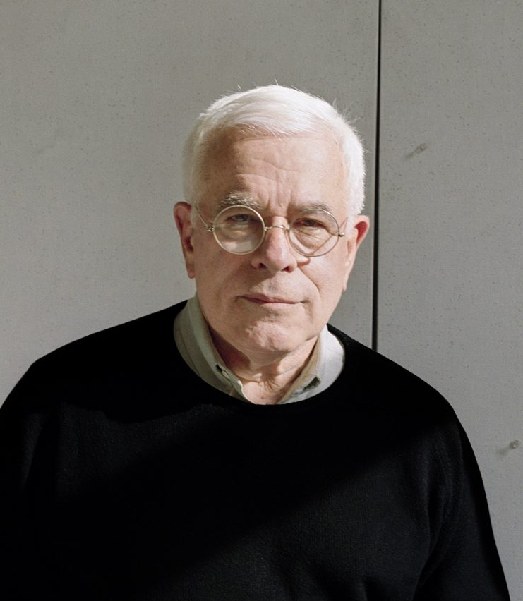
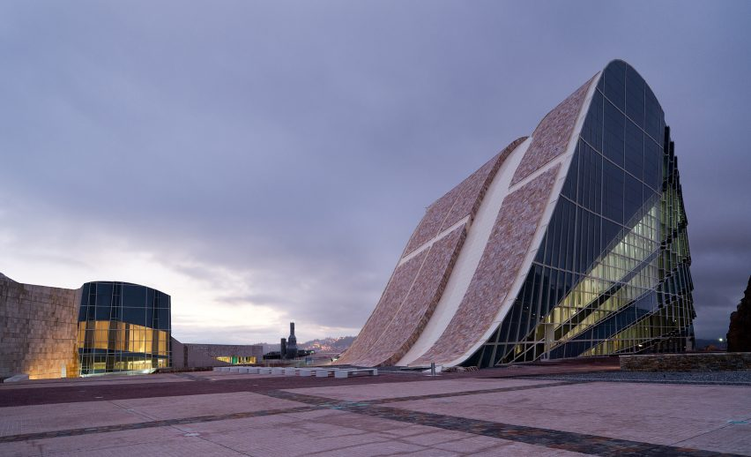
Melalui komputer, muncul arsitek terkenal, telah merancang berbagai ruang yang menakjubkan
Frank Gehry Peter Eisenman

Slide 6
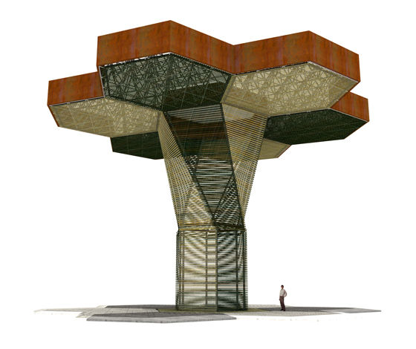
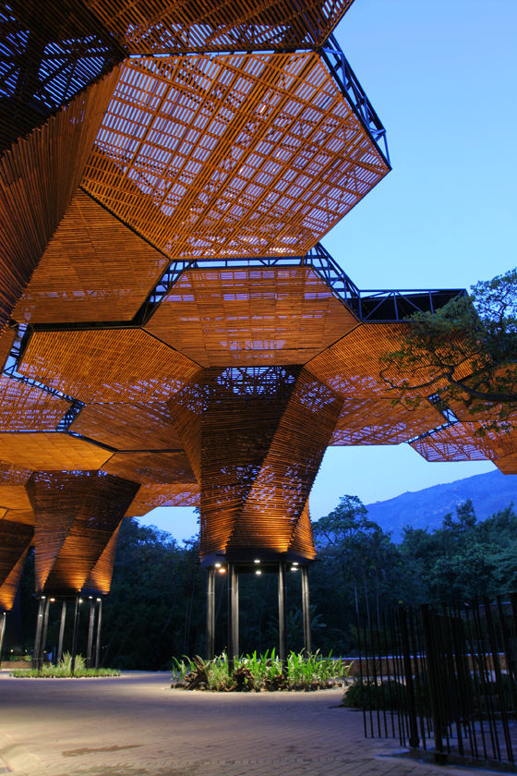
Era arsitektur digital
Kombinasi bentuk arsitektur baru dan teknologi digital ini disebut arsitektur digital

Slide 7
Konflik yang muncul terhadap pemikiran arsitektur digital
Sering muncul pertanyaan "Apakah ini fenomena sementara atau revolusi permanen?" "Akankah alat ini merusak arsitektur karena kita tidak terbiasa dengannya?" "Apakah kita siap untuk revolusi baru?" "Apa itu arsitektur digital?"
Teknologi digital yang tidak mempengaruhi pemikiran desain, metode desain, dan teori spasial, maka itu hanyalah sebagai alat baru
Teknologi digital jauh lebih kuat daripada drafting pada zaman Yunani atau pemodelan pada zaman Renaissance.

Slide 9
Perkembangan arsitektur digital
Pada saatnya, arsitektur digital akan mengubah sistem nilai dan estetika baru.
Arsitektur digital dapat didefinisikan sebagai sebuah revolusi
Arsitektur digital dapat bertahan beberapa tahun, akan dianggap sebagai alat baru; jika lebih dari 10 tahun, dapat dianggap sebagai teori baru; jika lebih dari 30 tahun, maka dianggap sebagai zaman baru; jika lebih dari bahkan seratus tahun, itu akan didefinisikan sebagai revolusi.

Slide 10
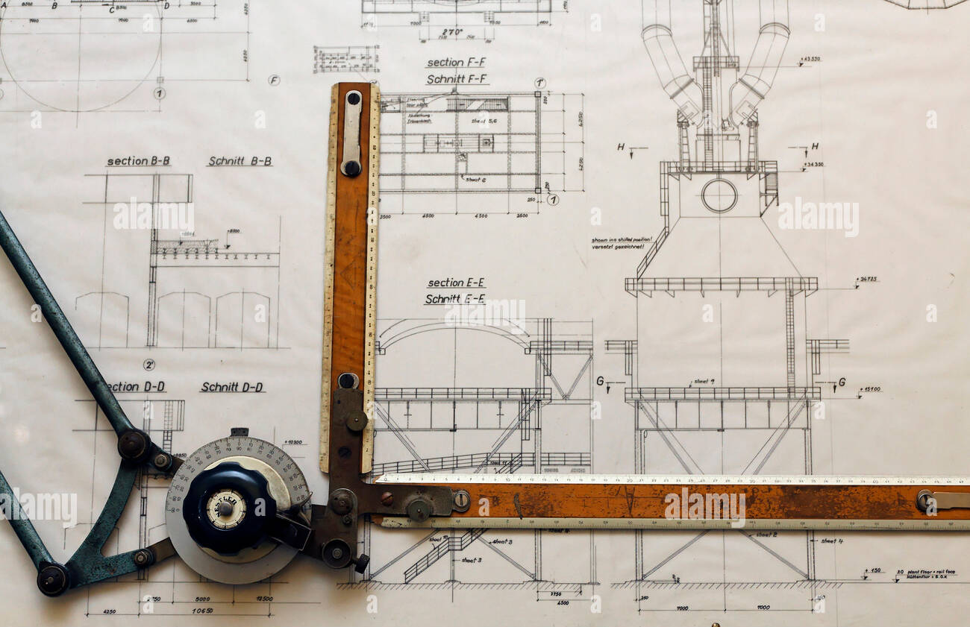
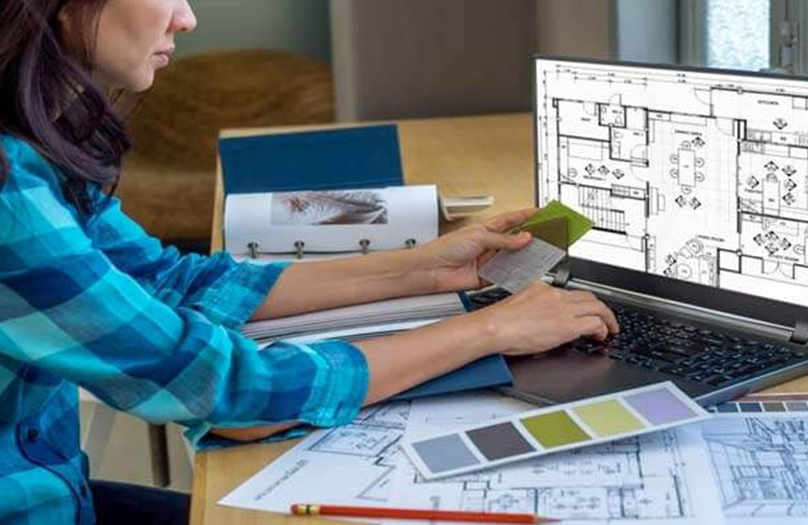
Kesenjangan pada arsitektur digital
Antara profesional dan non-profesional

Slide 11
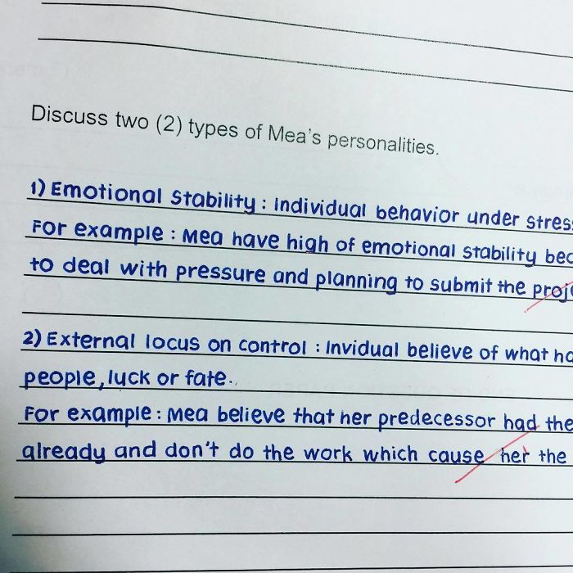
Antara generasi yang berbeda
antara generasi yang lama dan generasi digital dalam perdebatan proses desain arsitektur, presentasi, ruang, volume, konsep dan estetika

Slide 12
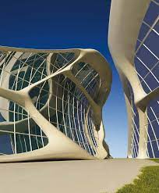
Antara bidang arsitektur dan non-arsitektur

Slide 13
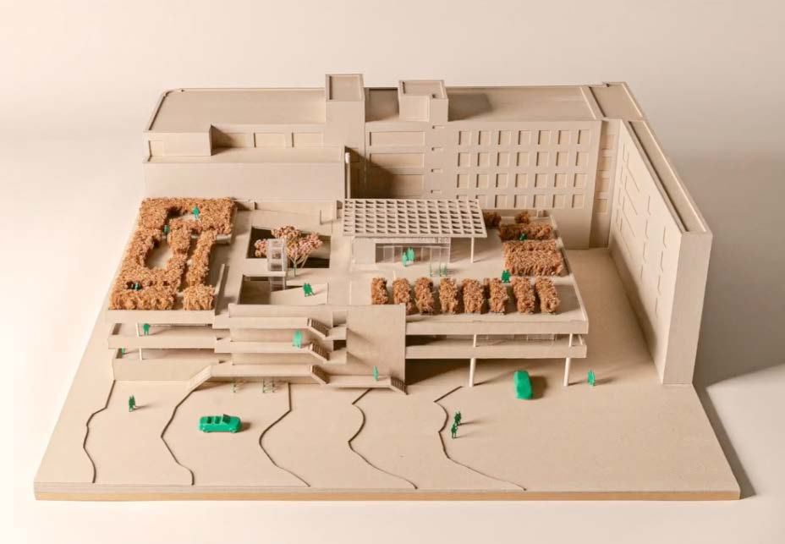
Beberapa Pendidikan arsitektur belum berupaya mengikuti perubahan teknologi digital yang begitu cepat

Slide 14
Filosofi dari Arsitektur digital
Merupakan karya arsitektur dengan memanfaatkan teknologi digital yang mempermudah dan meningkatkan kinerja desain, untuk menciptakan kombinasi antara bentuk arsitektur baru dan teknologi yang digunakan

